Slide 1
匀变速直线运动的研究 （复习提升课）
朝阳区线上课堂·高一年级物理
中国人民大学附属中学朝阳学校
陈晓陆

Slide 2
重、难点分析
重点：
（1）能用公式和图像处理有关匀变速直线运动的
相关问题；
（2）会处理纸带问题，尤其会求纸带的加速度。
难点：
（1）利用多种方法求纸带的加速度；
（2）用匀变速直线运动规律处理追击和相遇问题。

Slide 3
【任务一：对比分析，温故知新】
（一）位移时间图像与速度时间图像
（二）自由落体运动和竖直上抛运动

Slide 4
【任务一：对比分析，温故知新】
（一）位移时间图像与速度时间图像
例1．两位同学在篮球场上展示他们制作的遥控小汽车。小汽车A、B在同一条直线上运动,它们的运动图象如图所示。下列说法正确的是( )
A．如果y轴表示位移,则0-t₀时刻A车的位移大于B车的位移
B．如果y轴表示速度,则t₀时刻两车一定相遇
C．如果y轴表示速度,则0-t₀时间内A车的位移大于B车的位移
D．如果y轴表示加速度, 则t₀时刻A车的速度一定大于B车的速度
C
x_{A}= x₂-x₁
x_{A}=x₁-x₂
x_{B}= x₂
A、B速度相同
x
v
a
y
A
B
x₁
A
B
A
B
A
B
x₂
0
t₀
t
0
t₀
t
0
0
t₀
t
t₀
t

Slide 5
【任务一：对比分析，温故知新】
（二）自由落体运动和竖直上抛运动
例2．气球下挂一重物，以v₀=10 m/s的速度匀速上升，当到达离地高h=175 m处时，悬挂重物的绳子突然断裂，那么重物经多长时间落到地面？落地时的速度多大？空气阻力不计，g=10 m/s².
信息提取
初速度v₀=10 m/s
以v₀=10 m/s的速度匀速上升h=175m
只受重力，a= -10 m/s²
绳断裂
落地时位移x = -175 m
求时间和落地时速度

Slide 6
【任务一：对比分析，温故知新】
（二）自由落体运动和竖直上抛运动
例2．气球下挂一重物，以v₀=10 m/s的速度匀速上升，当到达离地高h=175 m处时，悬挂重物的绳子突然断裂，那么重物经多长时间落到地面？落地时的速度多大？空气阻力不计，g=10 m/s².
上升阶段:匀减速直线运动
-g
H_{m}
v₀
方法一：
分段法
下降阶段:自由落体运动
方向竖直向下
h
v₀=10m/s

Slide 7
【任务一：对比分析，温故知新】
（二）自由落体运动和竖直上抛运动
例2．气球下挂一重物，以v₀=10 m/s的速度匀速上升，当到达离地高h=175 m处时，悬挂重物的绳子突然断裂，那么重物经多长时间落到地面？落地时的速度多大？空气阻力不计，g=10 m/s².
x
全程:匀变速直线运动
-g
取初速度方向为正方向
（也可建立一个竖直向上的一维坐标系）
H_{m}
v₀
方法二：
整体法
O
h
v₀=10m/s
负号表示速度方向竖直向下

Slide 8
方法提炼
竖直上抛运动是一种特殊的匀变速直线运动，上升减速到零后，并不停止（不同于刹车问题），之后做自由落体运动，分析时注意以下几点：
1 ．要根据题意画出运动草图的好习惯，好处是运动过程直观，图景清晰等；
2 ．处理竖直上抛运动时可以分段处理也可以全程分析。如果全程分析，一般取抛出点为坐标原点，竖直向上建立一维坐标系。在用匀变速的直线运动的两个基本公式处理时，位移和速度都有正反之分；
3 ．竖直上抛运动的上升过程和下落过程具有对称性，包括速度对称和时间对称。

Slide 9
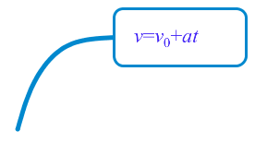
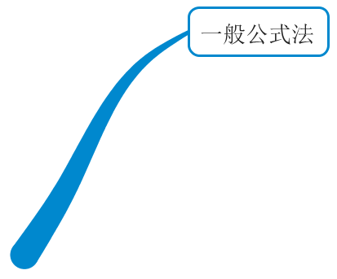
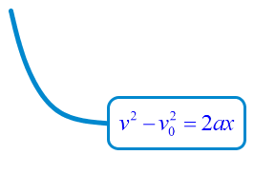
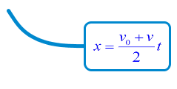
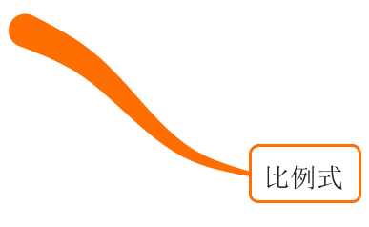
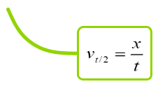
【任务二： 巧用公式、深化理解】
例3．做匀减速直线运动的质点经4 s后停止．若在第1 s内的位移是14 m，则最后1 s内的位移为多少？
T图像法
纸带法

Slide 10
【任务二： 巧用公式、深化理解】
解法一:基本公式法
例3．做匀减速直线运动的质点经4 s后停止．若在第1 s内的位移是14 m，则最后1 s内的位移为多少？
设初速度为v₀,加速度大小为a
对整个过程：0= v₀-at，其中t=4s
对开始t₁=1s,
解得：v₀= 16m/s; a=4m/s²
设3s末的速度为v₃，v₃= v₀-3a =4m/s
对最后1s，设位移为x₄
其中t₄=1s
将v₃=4m/s ，t₄=1s，a=4m/s²代入上式可得x₄=2m

Slide 11
【任务二： 巧用公式、深化理解】
例3．做匀减速直线运动的质点经4 s后停止．若在第1 s内的位移是14 m，则最后1 s内的位移为多少？
解法二:平均速度+逆向思维
由题知第1s位移x₁=14m
m/s
从0.5s末到停止：0= v_{0.5}-at`,
其中t`=3.5s
解得：a=4m/s²
其中t₄=1s
对最后1s，由
可得x₄=2m

Slide 12
【任务二： 巧用公式、深化理解】
例3．做匀减速直线运动的质点经4 s后停止．若在第1 s内的位移是14 m，则最后1 s内的位移为多少？
解法三:逆向思维+比例法
将质点的匀减速直线运动逆向思维等效为初速度为零的匀加速的直线运动
由
可以得出连续相等时间的位移比为1:3:5:7
可知匀减速的最后1s和第1s的位移比：x₂:x₁ =1:7
其中x₁=14m
可得x₂=2m

Slide 13
【任务二： 巧用公式、深化理解】
解法四:纸带法
例3．做匀减速直线运动的质点经4 s后停止．若在第1 s内的位移是14 m，则最后1 s内的位移为多少？
由题知第1s位移x₁=14m
从0.5s末到停止：0= v_{0.5}+at`,
其中t`=3.5s
解得：a=-4m/s²
再由
= -12
可得x₄-x₁=3aT²
x₄-x₁=3aT²
即：x₄=2m

Slide 14
【任务二： 巧用公式、深化理解】
解法五:图像法
例3．做匀减速直线运动的质点经4 s后停止．若在第1 s内的位移是14 m，则最后1 s内的位移为多少？
v（m/s）
v₀
v₀-a
v₀-3a
v₀-4a
t/s
0
1
2
3
4
v₀-4a = 0
设初速度为v₀,加速度大小为a
x₁=S梯
x₄=2m
x₄=S△
其中t₁=t₄=1s

Slide 15
方法提炼
对于解决匀变速直线运动问题的不同解法，没有孰优孰劣的问题，只有适合不适合的问题，选用适合自己的方法才是最重要的！
1.基本公式法：适用范围最广；关键是分析过程的相关量，确定要选用的公式；
2.纸带法：适用于连续相等时间的几段位移，是一种辅助方法；
3.比例法：仅仅适用于初速度（末速度）为零的匀变速直线运动；
4.图像法：应用v-t图像，把复杂的物理问题转化为简单的数学问题处理；

Slide 16
【任务三：如何通过纸带求小车加速度】
例4．某同学利用打点计时器研究做匀加速直线运动小车的运动情况，下图所示为该同学实验时打出的一条纸带中的部分计数点（后面计数点未画出），相邻计数点间有4个点迹未画出。(打点计时器每隔0.02s打出一个点)请为该同学设计几种求小车加速度的方案。
设相邻计算点的时间间隔为T，
由题知T=0.1s

Slide 17
【任务三：如何通过纸带求小车加速度】
方法一:逐差法
……
由△x=aT²
由x_{m}-x_{n}=（m-n）aT²
由x_{m}-x_{n}=（m-n）aT²
充分利用数据，结果精确一些。

Slide 18
【任务三：如何通过纸带求小车加速度】
方法二:图像法
由
可以求出纸带上A、B、C、D、E点速度。
建立直角坐标系，横坐标表示时间，纵坐标表示速度。以O为计时零点位置，描出A到E点坐标，画出平滑的直线，直线的斜率即为加速度。
这种方法的优点是可以舍掉一些偶然误差较大的测量值，有效地减少偶然误差．

Slide 19
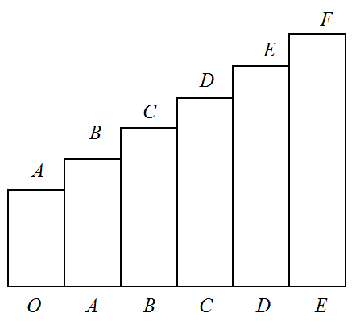
【任务三：如何通过纸带求小车加速度】
方法三:剪纸带法
用剪刀把纸带上OA、AB、BC、CD、DE、EF各段纸带剪下，将剪下的纸带一端对齐，按顺序贴好，如图所示。由于相邻计数点的位移大小等于剪下的相应纸带的长度，相邻计数点的时间为T=0.1s，由于时间短，每段纸带中间时刻的速度可表述为 .
v（m/s）
…
由于纸带的宽度相同，每段纸带的宽度均可记为相邻计数点的时间，建立如图所示的直角坐标系。
10x₄
10x₃
作出各段纸带中间时刻的速度如图所示，然后连线，求出直线的斜率，即可求出小车的加速度。
10x₂
10x₁
t/s
0
0.1
0.2
0.3
0.4
0.5
0.6

Slide 20
任务四:如何处理追击和相遇问题
（一）概念分析
1.追击和相遇的实质：
讨论两个物体在同一时刻能否到达同一位置
2.追击和相遇过程中的两个关系
（1）“同一时刻”涉及两个物体运动的时间关系
（2）“同一位置”涉及两个物体运动的位移关系
3.分析追击和相遇问题的一个关键点
“速度相等”这一条件是追击相遇问题中两物体距离最大或最小的临界条件，也是分析能否追上的切入点
4. 追击和相遇问题的类型
（1）“一定能追上”（比如匀加速追匀速的物体或匀速追匀减速的物体）
（2）“不一定能追上”（比如匀速追匀加速的物体或匀减速追匀速的物体）

Slide 21
任务四:如何处理追击相遇问题
5.追击和相遇问题的常用解题方法
（1）物理分析法——速度相同，是两物体能否相遇、相遇前两物体间距离最大、或相遇前两物体间距离最小的临界条件。再把时间关系渗透到位移关系和速度关系中列式求解。
（2）图象法——正确画出物体运动的v--t图象，根据图象的斜率、截距、面积的物理意义结合三大关系求解。
（3）函数极值法——根据运动学公式列出数学关系式（要有实际物理意义）利用二次函数的求根公式中Δ判别式求解。
（4）相对运动法——巧妙选择参考系，简化运动过程、临界状态，根据运动学公式列式求解。

Slide 22
任务四:如何处理追击和相遇问题
（二）例题详解
例5．A火车以v₁=20m/s速度匀速行驶，司机发现前方同轨道上相距100m处有另一列火车B正以v₂=10m/s速度匀速行驶，A车立即做加速度大小为a的匀减速直线运动。要使两车不相撞，a应满足什么条件？
a
v_{A}
v₂
v₁
v₂
A
B
x₀
x_{B}
x_{A}

Slide 23
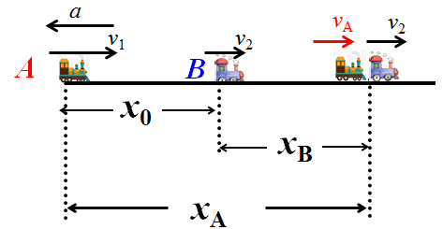
任务四:追击和相遇问题一题多解
方法一：物理分析法
两车恰不相撞的条件是两车速度相同时相遇。
设A的加速度大小为a₀。经过t时间A恰追上B
由A、B 速度关系：
由A、B位移关系：

Slide 24
任务四:追击和相遇问题一题多解
方法二：图象法
v/ms⁻¹
v₁
A
B
v₂
o
t/s
t₀

Slide 25
任务四:追击和相遇问题一题多解
方法三：二次函数极值法
不撞应满足的位移关系：
即：
代入数据得
∵不相撞 ∴△≤0

Slide 26
任务四:追击和相遇问题一题多解
方法四：相对运动法
以B车为参照物， A车的初速度为v₀=v₁-v₂，以加速度大小a减速，行驶位移x后“停下”，末速度为v_{t}=0。
a
a
v₁
v₂
v₁-v₂
B
A
B
x
x₀
x₀
强调：以B为参照物,公式中的各个量都应是相对于B的物理量.注意物理量的正负号。

Slide 27
任务四:追击和相遇问题
方法提炼
画出运动情景图
找准两个关系（位移和时间）
分析一个条件（速度相等）
选用一种方法

Slide 28
【总结提升】
本节课我们通过一题多解，拓展了匀变速直线运动研究的解题思路，能更好得深入掌握匀变速直线运动的研究的有关规律。通过分析纸带，多种方法处理数据求加速度，有利于科学思维的培养和科学探究能力的提升。关于追击和相遇问题，一定要提取有用信息后画出运动情景图，这样才能分析问题更有理有据，让问题迎刃而解。

Slide 29
【课外延伸】
请大家在20分钟内完成10道选择题；利用15分钟完成拓展提升的两道作业题。完成后校对答案，有不清楚的地方可以请教自己的任课老师。

Slide 30
谢谢您的观看
北京市朝阳区教育研究中心 制作

